Slide 1

β Η Επιχείρησή μας
Καλώς ήρθατε στην παρουσίαση της επιχειρηματικής μας πρωτοβουλίας. Σε αυτή την παρουσίαση, θα ανακαλύψετε την ιδέα που μας εμπνέει, το όραμά μας για το μέλλον και τον τρόπο με τον οποίο σχεδιάζουμε να δημιουργήσουμε αξία στην αγορά.

Slide 2

Το Πρόβλημα που Λύνουμε
Η Πρόκληση της Αγοράς
Σε μια ταχέως μεταβαλλόμενη αγορά, εντοπίσαμε μια σημαντική ανάγκη που παραμένει ανικανοποίητη. Πολλοί καταναλωτές και επιχειρήσεις αντιμετωπίζουν δυσκολίες στην καθημερινότητά τους, χωρίς να υπάρχει μια αποτελεσματική λύση που να ανταποκρίνεται στις πραγματικές τους ανάγκες.
Η έρευνα αγοράς που πραγματοποιήσαμε αποκάλυψε ότι το 68% του κοινού-στόχου μας εξακολουθεί να αναζητά καλύτερες εναλλακτικές λύσεις.
Η Ανάγκη
Η Δυσκολία
Η Λύση μας
Αναγνώριση του κενού στην αγορά και των αναπάντητων αναγκών των καταναλωτών
Έλλειψη προσβάσιμων, αποτελεσματικών και οικονομικά προσιτών λύσεων
Καινοτόμος προσέγγιση που συνδυάζει τεχνολογία, εμπειρία και εξατομίκευση

Slide 3
Το Προϊόν ή η Υπηρεσία
Η προσφορά μας έχει σχεδιαστεί με γνώμονα τις πραγματικές ανάγκες της αγοράς. Συνδυάζουμε καινοτομία, ποιότητα και προσιτή τιμή για να δημιουργήσουμε μια λύση που ξεχωρίζει.
Χαρακτηριστικά
Οφέλη
Ανταγωνιστικό Πλεονέκτημα
Υψηλή ποιότητα κατασκευής
Εξοικονόμηση χρόνου και χρήματος
Μοναδική πρόταση αξίας
Εύκολη χρήση για όλους
Αύξηση παραγωγικότητας
Καλύτερη σχέση ποιότητας-τιμής
Σύγχρονη τεχνολογία
Βελτιωμένη εμπειρία χρήστη
Εξατομικευμένη εξυπηρέτηση
Φιλική στο περιβάλλον
Μακροχρόνια αξία
Συνεχής υποστήριξη

Slide 4
Η Ομάδα μας
Πίσω από κάθε επιτυχημένη επιχείρηση βρίσκεται μια αφοσιωμένη ομάδα ανθρώπων. Η ομάδα μας αποτελείται από επαγγελματίες με διαφορετικές ειδικότητες και κοινό όραμα: να δημιουργήσουμε κάτι που κάνει τη διαφορά.
Διευθύνων Σύμβουλος (CEO)
1
Ηγείται της στρατηγικής κατεύθυνσης της επιχείρησης, λαμβάνει κρίσιμες αποφάσεις και διασφαλίζει την επίτευξη των επιχειρηματικών στόχων. Έχει εμπειρία στη διοίκηση και το επιχειρείν.
Υπεύθυνος Προϊόντος
2
Σχεδιάζει και αναπτύσσει το προϊόν ή την υπηρεσία, διασφαλίζοντας ότι ανταποκρίνεται στις ανάγκες των πελατών. Συντονίζει την παραγωγή και τον ποιοτικό έλεγχο.
Υπεύθυνος Μάρκετινγκ
3
Αναπτύσσει και υλοποιεί τη στρατηγική προώθησης, δημιουργεί το brand identity και διαχειρίζεται την επικοινωνία με το κοινό μέσω διαφόρων καναλιών.
Οικονομικός Υπεύθυνος
4
Διαχειρίζεται τον προϋπολογισμό, τα έσοδα και τα έξοδα. Παρακολουθεί την οικονομική υγεία της επιχείρησης και προτείνει στρατηγικές βελτιστοποίησης των πόρων.

Slide 5
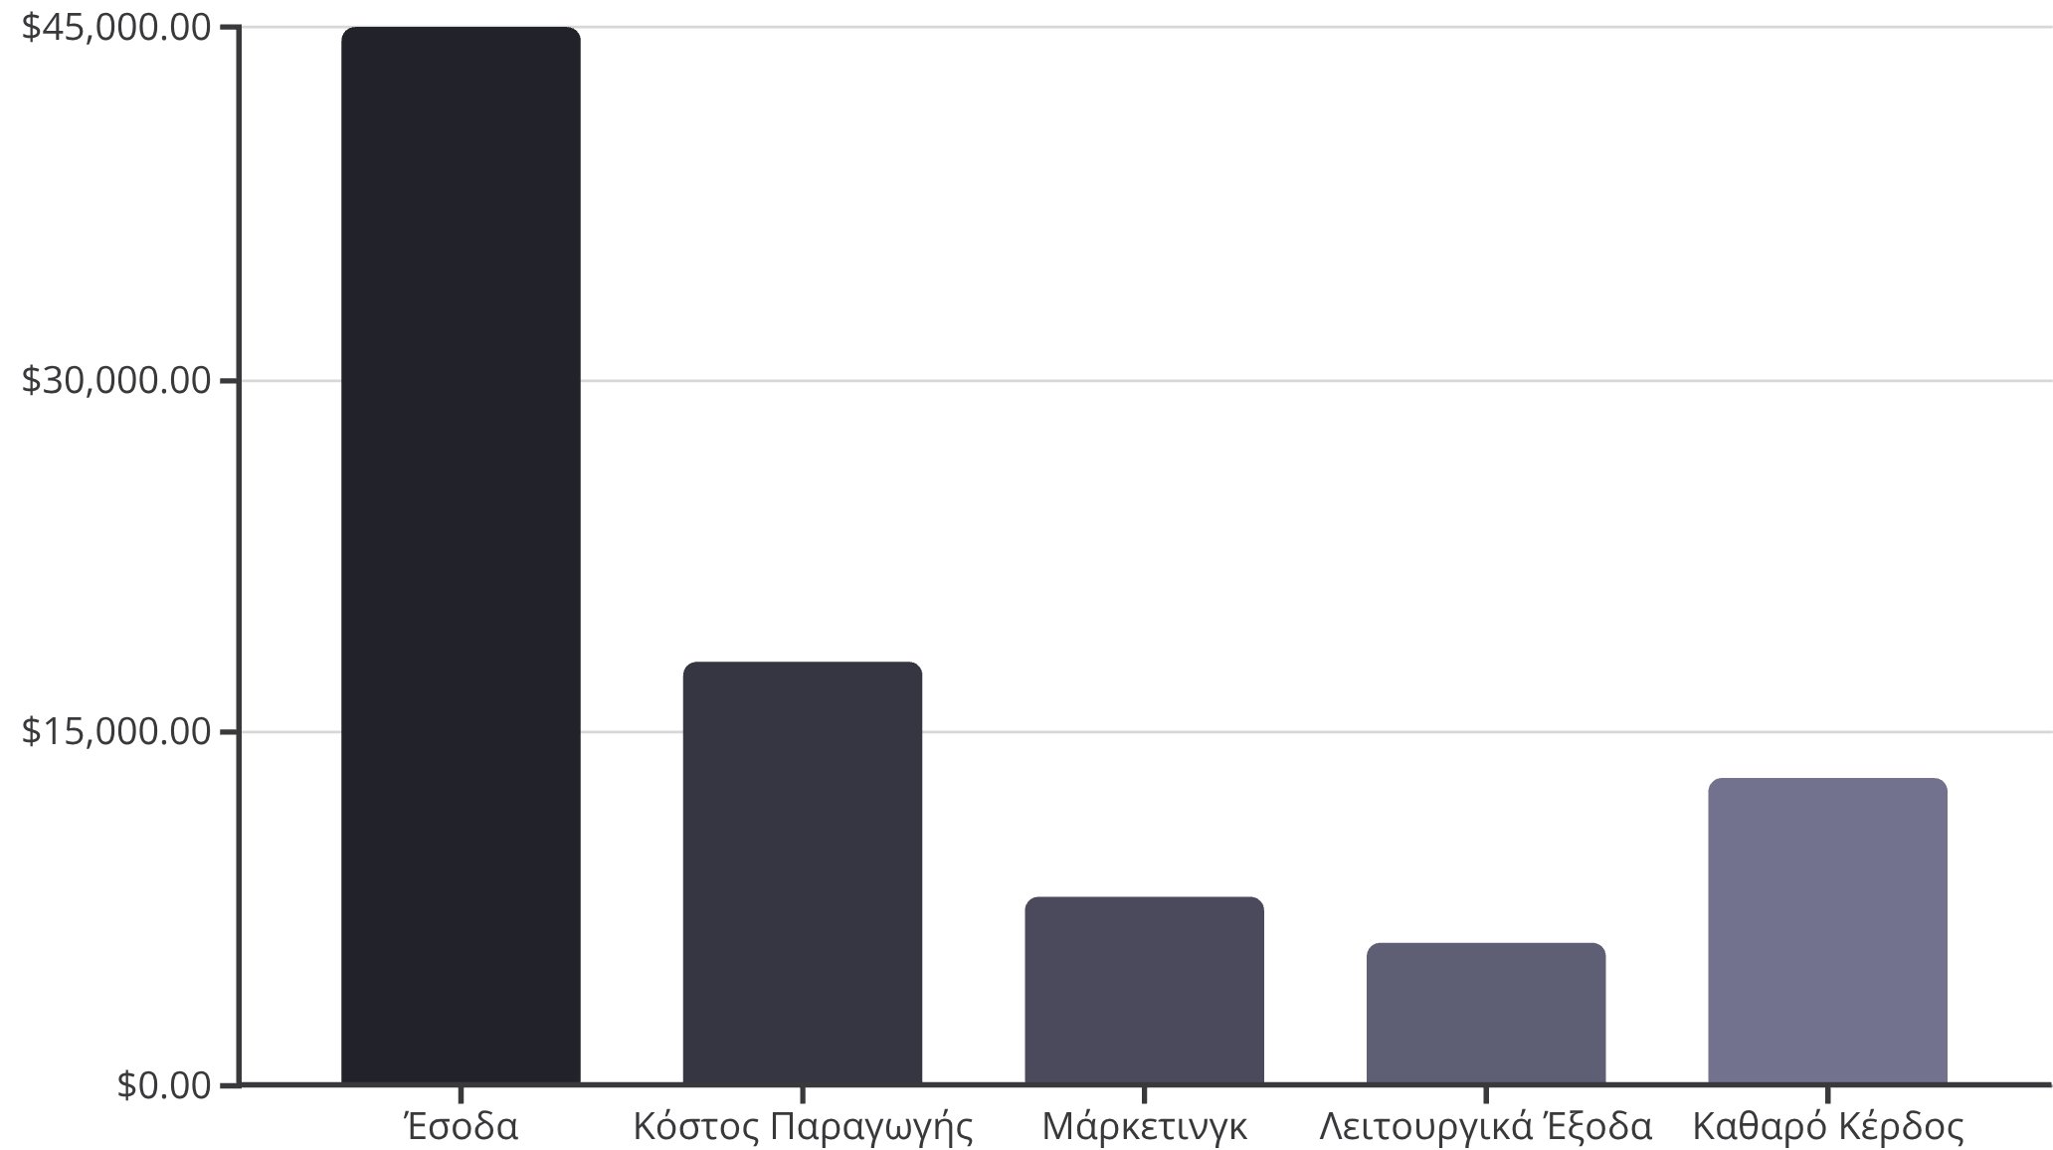
Οικονομικός Σχεδιασμός
Ένας ρεαλιστικός οικονομικός σχεδιασμός είναι το θεμέλιο κάθε επιτυχημένης επιχείρησης. Έχουμε αναπτύξει ένα λεπτομερές χρηματοοικονομικό μοντέλο που λαμβάνει υπόψη όλες τις παραμέτρους της λειτουργίας μας.
Βασικοί Δείκτες
Ο προϋπολογισμός μας βασίζεται σε ρεαλιστικές προβλέψεις και έρευνα αγοράς. Το μοντέλο τιμολόγησής μας εξισορροπεί την ανταγωνιστικότητα με την κερδοφορία.
€25
35%
12μ
Μέση Τιμή Προϊόντος
Περιθώριο Κέρδους
Break-even Point
Ανταγωνιστική τιμή που προσφέρει εξαιρετική αξία
Υγιές περιθώριο που εξασφαλίζει βιωσιμότητα
Αναμένουμε κερδοφορία εντός του πρώτου έτους

Slide 6





Διαφήμιση και Προώθηση
Μια ολοκληρωμένη στρατηγική μάρκετινγκ είναι απαραίτητη για την επιτυχία μας. Έχουμε σχεδιάσει μια πολυκαναλική προσέγγιση που συνδυάζει ψηφιακά και παραδοσιακά μέσα για να φτάσουμε στο κοινό-στόχο μας αποτελεσματικά.
Social Media
Δημιουργία περιεχομένου στο Instagram, Facebook και LinkedIn για να χτίσουμε κοινότητα και αφοσίωση
Ψηφιακή Παρουσία
Επαγγελματικό website με SEO βελτιστοποίηση και e-commerce δυνατότητες για online πωλήσεις
Email Marketing
Στοχευμένες καμπάνιες για να ενημερώνουμε τους πελάτες και να προωθούμε νέα προϊόντα
Διαφημίσεις
Στρατηγικές καμπάνιες Google Ads και Facebook Ads για να προσελκύσουμε νέους πελάτες
Προσέλκυση Πελατών
Προσφορές εισαγωγής για νέους πελάτες
Πρόγραμμα αφοσίωσης και επιβράβευσης
Συνεργασίες με influencers και brand ambassadors
Συμμετοχή σε εκθέσεις και events
Word-of-mouth μέσω εξαιρετικής εξυπηρέτησης

